Slide 1
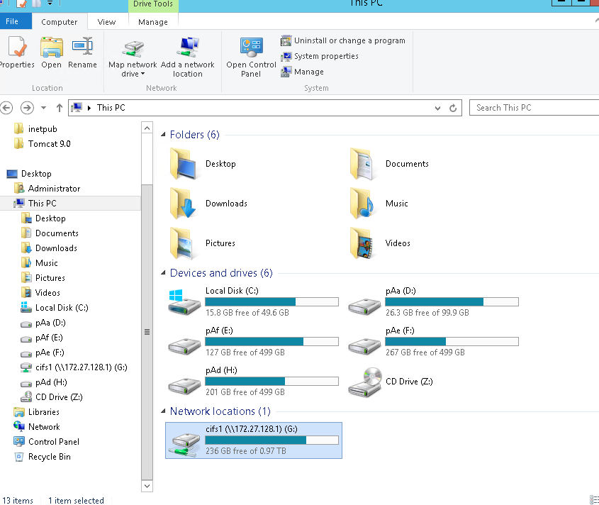
F: -> G:로 파일 복사/이동

Slide 2
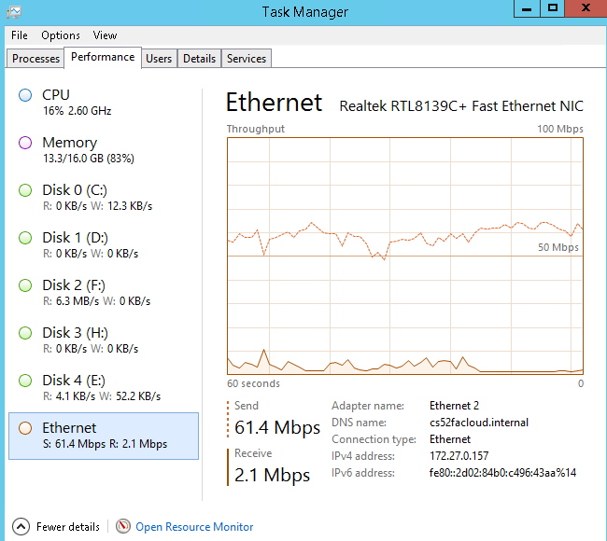
내부 파일서버로 복사/이동시
최대 속도가 60대 Mbps밖에 나오지 않음
이상태에서는 외부 인터넷 속도가 현저히 느림

Slide 3
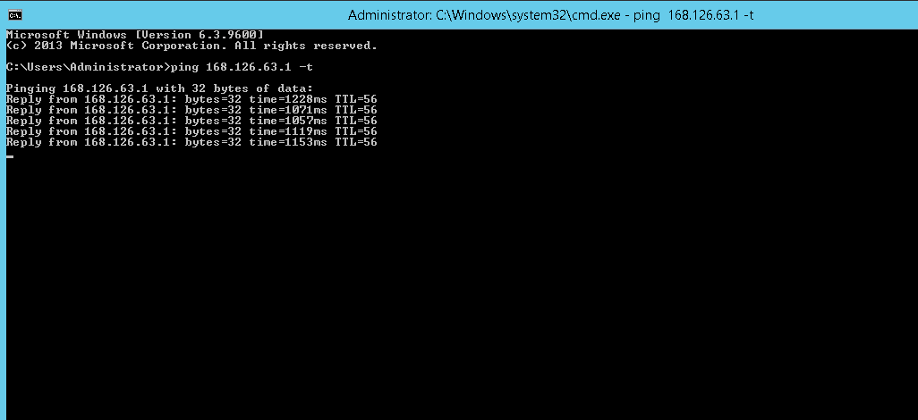
Ping 실행 위치는 서버에서 168.126.63.1 로 ping 전송 test

